Slide 1
Oracle到GBase 8s迁移指南
0/7

Slide 2
目 录
一
迁移准备
二
结构迁移
三
数据迁移
四
应用迁移
五
函数迁移

Slide 3
迁移技术文件
中文 南大通用
Oracle到GBase 8s 迁移技术指南_V3.1 – PPT (本文件）
Oracle到GBase 8s 迁移技术指南_V3.1 – PDF
Oracle到GBase 8s 迁移指南-存储过程函数触发器_V3.1 –PDF
Oracle到GBase 8s 迁移指南-函数_V3.1 -PPT
英文
IBM Migration Toolkit User's Guide and Reference V2.0.5.0
Migrating from Oracle . . . to IBM Informix Dynamic Server on Linux, UNIX, and Windows
Oracle to IBM Informix Server Porting Guide - A discussion of porting issues and Informix Server 11
Oracle to IBM Informix Dynamic Server Porting Guide - A discussion of application porting issues，Informix Dynamic Server 10.00 Version 1.5

Slide 4
预估工作量需要考虑的问题
在预估工作量的时候，要了解以下几个方面：
1，应用程序开发语言。（Java 或 其它）
2，代码量（大概有多少行）
3，PL/SQL？（自定义存储过程、函数和触发器）
4，Oracle特性 （如BFile、XML等）
5，数据量(GB？TB？PB级?)
6，源操作系统和目标操作系统
7，数据库正式迁移停机时间窗口？
8，代码修改的人员投入？

Slide 5
概念及对比 - Oracle 与 GBase 8s
概念及对比 - Oracle 与 GBase 8s
实例(Instance)
数据库(Database)
存储(Storage)
锁(Locks)
隔离级别(Isolation)
标识符(Identifiers)
关键字(Keywords)
大小写(Case sensitivity)
用户(User)

Slide 6
结构迁移 - Oracle 到 GBase 8s数据库
Oracle 到 GBase 8s数据库结构迁移
数据类型
表
索引
约束
视图
触发器
序列
数据库结构 - 导出／导入

Slide 7
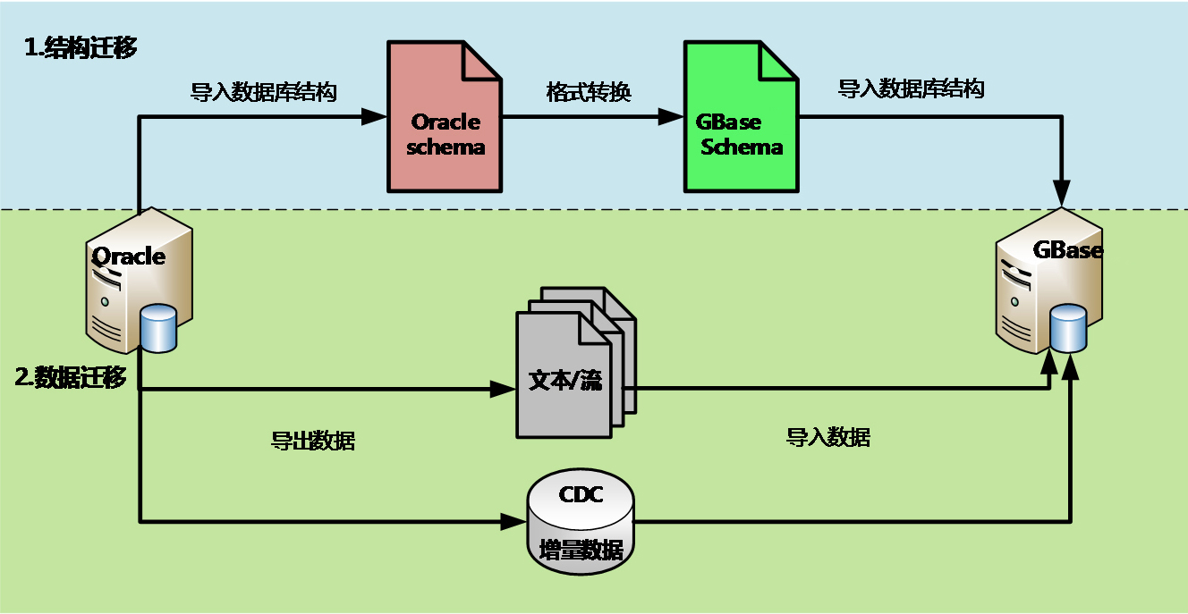
数据迁移过程示意图

Slide 8
目 录
一
迁移准备
二
结构迁移
三
数据迁移
四
应用迁移
五
函数迁移

Slide 9
概念对比-存储概念

Slide 10
对比-标识符(Identifiers)
数据库对象的名字由标识符来表示，如表名、字段名、索引名、视图名、存储过程名称等等。
Oracle最大表名长度30个字节，可以包括字符、数字、“_”、“$”、“#”。
GBase 8s最大表名长度128个字节，但不支持“#”，“$”也不可以是表名的第一个字符，不符合GBase 8s命名规则的标识符，需要在移植时用正确的名称替换。
Oracle中，不同用户(schema)下的可以建立名称相同的表。GBase 8s中，不同的database下可以建立同名表，但同一个database中无法建立两个用户的同名表

Slide 11
对比-大小写(Case sensitivity)
GBase 8s默认大小写不敏感（全部识别为小写），但在引号中的内容则是大小写敏感的。
Oracle默认则是在引号内外均不敏感。
例如：默认情况下，
GBase 8s 的SQL中 gbase == GBASE == GBase=="gbase" != "GBASE"
而在Oracle中，这些都是完全等价的。
GBase 8s启用大写表名、字段名：设置环境变量DELIMIDENT=y
双引号引用的部分被识别为大小写敏感的字段名或表名，不再被识别为字符串，字符串由单引号来标识。

Slide 12
对比-用户
Oracle需要创建数据库用户来进行数据库权限的管理。
GBase 8s 默认使用操作系统用户来进行数据库登陆密码的验证和管理。该用户不要求拥有登陆操作系统的权限也可访问数据库。也可以使用经操作系统用户映射的数据库用户来进行管理。一个操作系统用户可以映射多个数据库用户。

Slide 13
对象迁移
表
数据类型
索引
约束
视图
触发器
序列

Slide 14
数据类型
Oracle数据类型 | GBase 8s数据类型 | 精度/范围 | 存储长度(字节)
BFILE LONG RAW BLOB | BLOB
BINARY_DOUBLE | DOUBLE PRECISION | 14位精度浮点数 | 8
BINARY_FLOAT | DOUBLE PRECISION | 14位精度浮点数 | 8
BINARY_INTEGER PLS_INTEGER NATURAL NATURALN POSITIVE POSITIVEN | INTEGER | -2,147,483,647 到2,147,483,647 | 4
BOOLEAN (PL/SQL) | BOOLEAN | TRUE 或 FALSE或者NULL | 1
CHAR(n) | CHAR(n) | 1≤n≤32,767 | n
CHARACTER(n) | CHARACTER(n) | 1≤n≤32,767 | n
DATE | DATETIME YEAR TO SECOND | YEAR TO FRACTION(5) | 总位数/2+1
DOUBLE PRECISION | DOUBLE PRECISION | 14位精度浮点数 | 4
FLOAT | FLOAT | 14位精度浮点数 | 8
INTEGER/INT | INTEGER | -2,147,483,647 到2,147,483,647 | 4
INTERVAL DAY(p) TO SECOND(s) | INTERVAL DAY(p) TO FRACTION(min(5,s))
INTERVAL YEAR(p) TO MONTH | INTERVAL YEAR(p) TO MONTH
LONG CLOB | CLOB | 最大4T字节
LONG VARCHAR (xxx) | VARCHAR | 1到32,767字节
NCHAR(n) NATIONAL CHAR(n) NATIONAL CHARACTER(n) | NCHAR(n) | 1到32,767字节
Oracle数据类型 | GBase 8s数据类型 | 精度/范围 | 存储长度(字节)
NCLOB | CLOB | 最大4T字节
NUMBER NUMBER(*,0) NUMBER(p) NUMBER(p,s)（s<0） | INTEGER | -2,147,483,647 到2,147,483,647 | 4
NUMBER(p) NUMBER (p,0) 10 <= p <= 18 NUMBER(p, s) 10 <= p-s < 19. | BIGINT | –9,223,372,036,854,775,807 到 9,223,372,036,854,775,807
NUMBER(p, s) s > 0 and p >= s | DECIMAL (min(p,32), min(s,32)) |  | p/2+1
NUMBER(p, s) (s > 0 且 p < s) | DECIMAL (min(s,32),min(s,32))
NUMBER(p, s) (s<0 且 18<p-s<32） | DECIMAL (min(p-s,32),0)
NUMBER(p, s) s>32, 或 p-s>32 | DECIMAL(32) DECIMAL(32,32)
DEC DECIMAL NUMERIC DEC(p) DECIMAL(p) NUMERIC(p) DEC(p, s) DECIMAL(p, s) NUMERIC(p,s) | 与Oracle定义相同，无需更改

Slide 15
数据类型
Oracle数据类型 | GBase 8s数据类型 | 精度/范围 | 存储长度(字节)
NVARCHAR2(n) NCHAR VARYING(n) NATIONAL CHAR VARYING(n) NATIONAL CHARACTER VARYING(n) | VARCHAR(min(n, 32767))
RAW(n) | BLOB | 最大4T字节
REAL | DOUBLE PRECISION | 14位精度浮点数 | 4
Record | 自定义数据类型 CREATE ROWTYPE
ROWID | INTEGER | -2,147,483,647 到2,147,483,647 | 4
SMALLINT | SMALLINT | –32,767到32,767 | 2
TIMESTAMP(p) 参数p不指定时为默认值6 | TIMESTAMP(p) DATETIME YEAR TO FRACTION(min(5, p)) |  | 总位数/2+1
UROWID(n) | INTEGER | -2,147,483,647 到2,147,483,647 | 4
VARCHAR2(n) VARCHAR(n) CHAR VARYING(n) CHARACTER VARYING(n)2 (n<=255) | VARCHAR(n) | 1-255字节
VARCHAR2(n) VARCHAR(n) CHAR VARYING(n) CHARACTER VARYING(n)2 (n>255) | LVARCHAR(n) | 255-32767字节
VARCHAR2(n char) | 按照VARCHAR2(2n)参考以上转换成对应类型
XML | LVARCHAR(n) 1<=n<=32,767 CLOB | 最大4T字节

Slide 16
限制
GBase 8s的一个表的字段数限制为32,767，总长度(rowsize)也不能超过32,767字节。
GBase 8s单个实例的存储容量上限约128PB。
GBase 8s非分区表存储上限为16,777,216页，分区表每个分区可以存储16,777,216页。

Slide 17
目 录
一
迁移准备
二
结构迁移
三
数据迁移
四
应用迁移
五
函数迁移

Slide 18
数据迁移示例
数据迁移流程图
将
Oracle
使用修改后的
导出
Oracle
Schema
修改
脚本在
GBase
将
Oracle
数据
schema
为
GBase 8s
8
导出
Schema
s
中创建对象
验证数据是否
将数据导入
开始迁移
迁移结束
GBase
8
正确
s
数据
库

Slide 19
迁移工具
GBase Migration ToolKit (GMTK)
优点：配置简单，对schema迁移效果较好。
缺点：对特殊字符容错能力差；
IBM InfoSphere Change Data Capture (CDC)
优点：容错能力强。
可进行在线及增量数据迁移，实现迁移时间窗口最小化。
缺点：配置较繁琐（需安装4个组件）
迁移表结构功能较弱。
Kettle
优点：配置简单，适用于多种数据库。
缺点：无法迁移表结构；单线程，速度较慢

Slide 20
GMTK迁移数据库演示
1，GBase MigrationToolkit 百度云共享下载地址
链接：https://pan.baidu.com/s/1f61pF6lNwVqD2PphN_pufA 提取码：bydz
2，解压软件包（解压放置非中文目录下）
3，在GBase 8s中建立database
设置中文字符集环境变量
export DB_LOCALE=zh_cn.utf8
export CLIENT_LOCALE=zh_cn.utf8
create database hr with log;
注：这里建立的database必须是带日志模式的，否则GMTK插入时会报错。

Slide 21
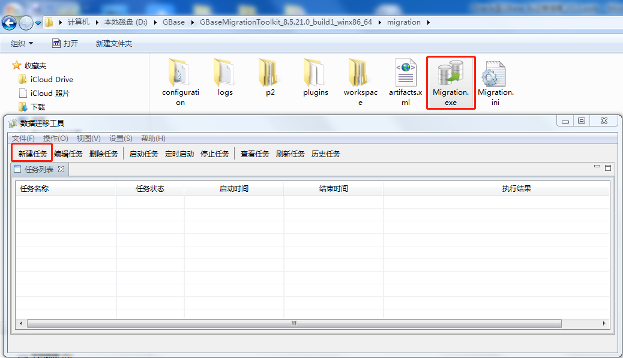
GMTK 迁移数据库演示
4，启动迁移工具，新建任务

Slide 22
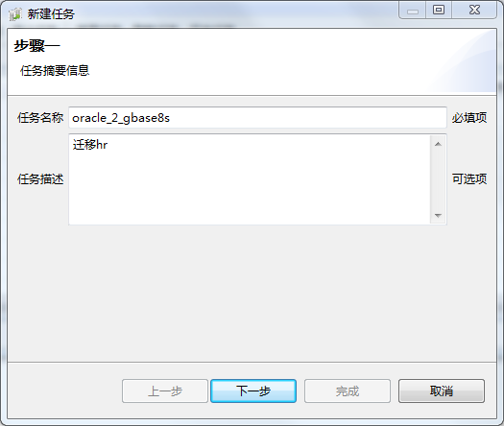
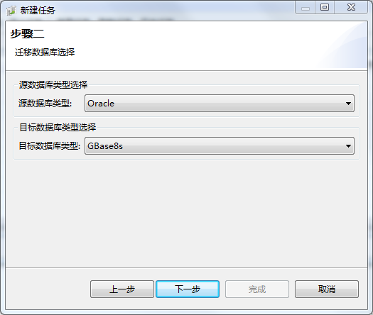
GMTK 迁移数据库演示
指定任务名称，源数据库为oracle，目标数据库为GBase 8s

Slide 23
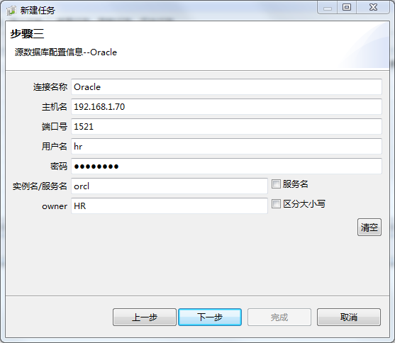
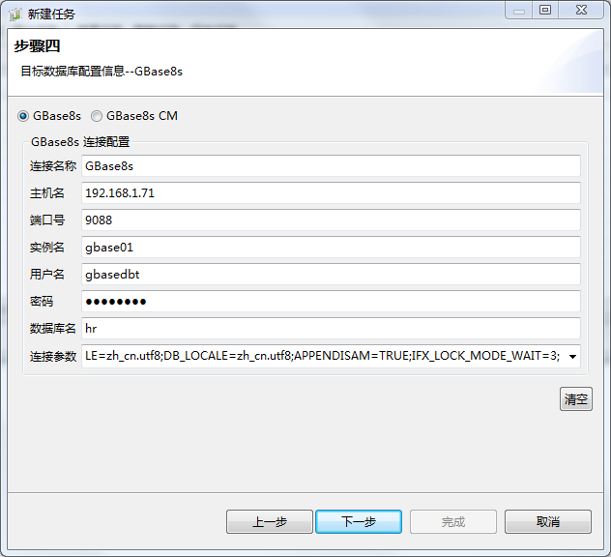
GMTK 迁移数据库演示
指定源数据库连接信息，指定目标数据库连接信息

Slide 24
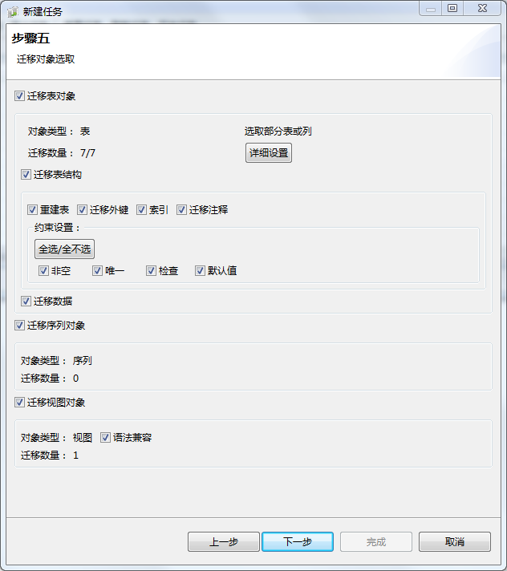
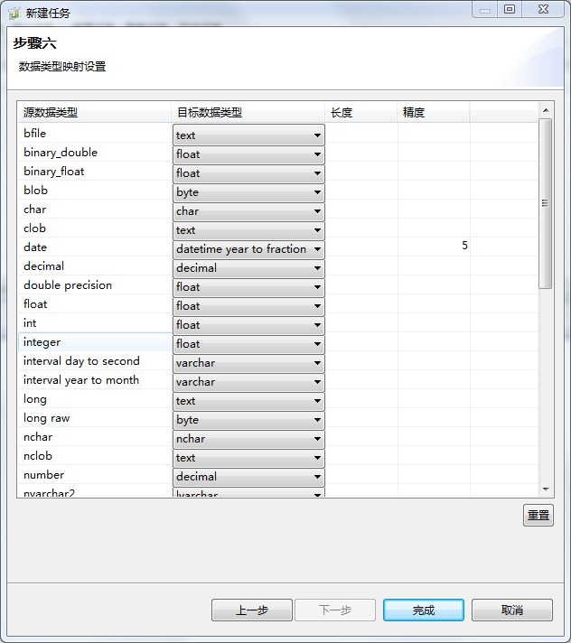
GMTK 迁移数据库演示
指定要迁移的对象，检视数据类型映射设置

Slide 25
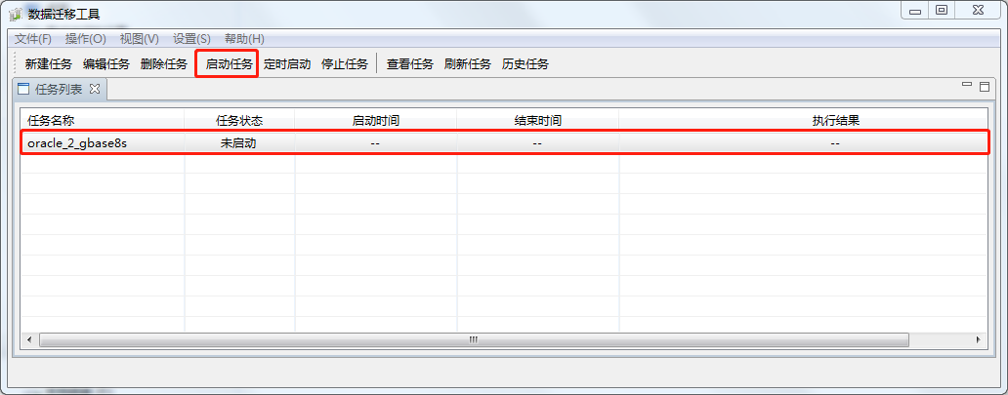
GMTK 迁移数据库演示
任务创建后，选取任务名称，启动任务

Slide 26
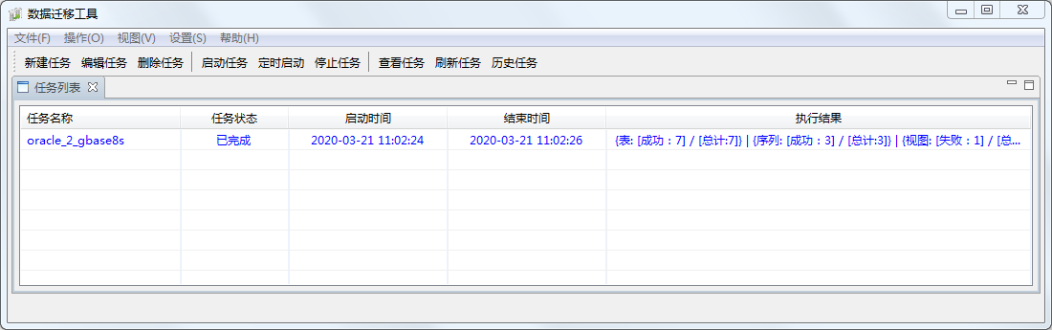
GMTK 迁移数据库演示
开始任务后，间隔刷新执行结果，也可查看任务详细进展

Slide 27
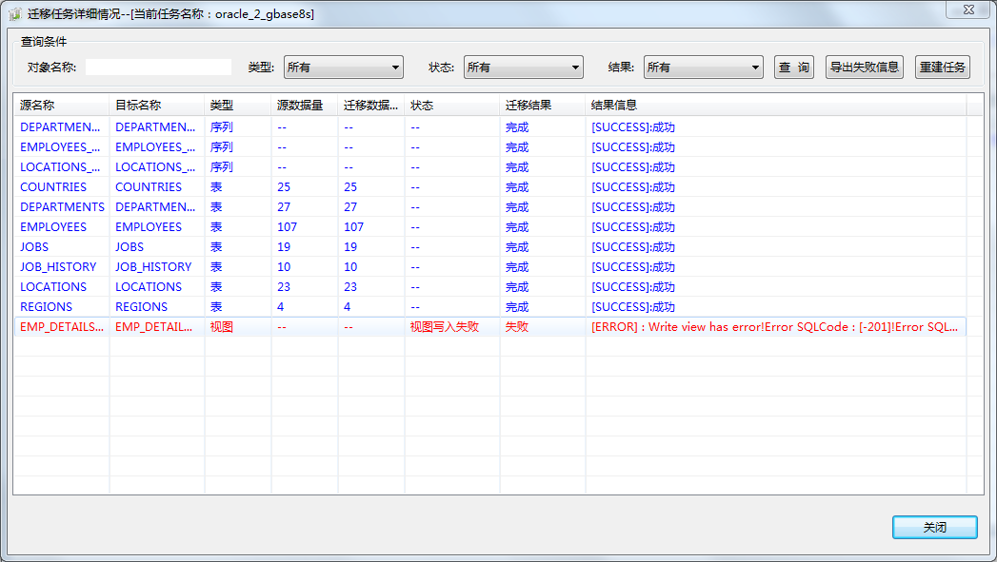
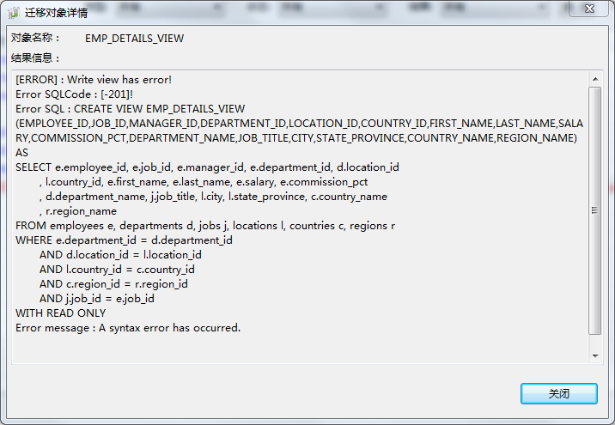
GMTK 迁移数据库演示
迁移任务详细情况
常见的迁移错误提示：
-201 语法错误
-499 行长超过32767字节
-591 字段默认值不匹配
-594 智能大对象使用默认值
……
对于迁移出现错误的情况，在结果信息里会有比较明确的显示，按实际情况处理（如：指定表字段映射；手工修改后在GBase 8s上执行）

Slide 28
目 录
一
迁移准备
二
结构迁移
三
数据迁移
四
应用迁移
五
函数迁移

Slide 29
应用迁移
SQL
存储过程
函数
嵌入式SQL

Slide 30
SQL差异
GBase 8s中不等于判定支持以下几种表示：
“not equal to”
“<>”
“!=”
但Oracle中的“^=”在GBase 8s中并不支持，需要转换。
“<>”间不能加入空格。
GBase 8s在INSERT…SELECT…语句结构中，与Oracle语法结构不同的是，需要去掉VALUES;
Oracle中 INSERT…SELECT…UNION在GBase 8s中也是不支持的。
Null值排序顺序，Oracle与GBase 8s是正好相反的。这个可以在GBase 8s的SQL中设置Null last来完成空值排序顺序的对接。

Slide 31
SQL差异
GBase 8s 的 SELECT 列表中的空值要指定类型
例如：
Oracle : SELECT ID, NULL SCORE FROM TABLE1;
GBase 8s : SELECT ID, NULL::INT SCORE FROM TABLE1;
Oracle INSERT 语句可以使用default关键字, GBase 8s需要将缺省字段略去。
例如：
Oracle ：insert into table1 （col1,col2） values(1,default);
GBase 8s：insert into table1（col1） values(1);
GBase 8s 不支持事务的嵌套；
如果应用程序中有事务的嵌套，需要根据逻辑关系进行嵌套部分的改写。

Slide 32
SQL差异
分页语法（ SKIP n FIRST m ）
SKIP n 忽略结果集中的前n行;
FIRST m 取结果集中的前m行。
这使GBase 8s有更简单、高效的分页功能。举例说明这个语法
已经兼容使用rownum语法

Slide 33
SQL差异
系统表
涉及到Oracle系统表的应用，必须进行移植，用GBase 8s对应的系统表将其替换，对于数据库系统表中无法对应的部分，需要对这部分程序进行删除。
GBase 8s的绝大多数系统表名都以sys开头，若Oracle应用中的表与GBase 8s系统表重名，则必须在迁移时更换表名。
包（Packages）
Oracle中的包是一系列方法、过程、变量的集合。GBase 8s中没有与之直接对应的概念，但是有一些方法可以实现近似的功能。
在Oracle中,程序可以通过语法package_name.procedure_name访问一个包。如果在GBase 8s创建一个用户或Schma与Oracle的Package名一样,这样迁移的包用法上与Oracle完全一致,避免应用程序的修改。
不同包中相同名字的存储过程需要修改名字，否则建立时会导致重名报错。
在Oracle包头部定义的变量，需要在GBase 8s的每一个存储过程中定义全局变量。

Slide 34
目 录
一
迁移准备
二
结构迁移
三
数据迁移
四
应用迁移
五
函数迁移

Slide 35
函数对比：数值类，字符类
Oracle | GBase 8s
ABS | ABS
ACOS | ACOS
ASIN | ASIN
ATAN | ATAN
ATAN2 | ATAN2
BITAND | BITAND
CEIL | CEIL
COS | COS
COSH | N/A
EXP | EXP
FLOOR | FLOOR
LN | LN
LOG | LOG
LOG(10,n1) | LOG10(n1)
MOD | MOD
NANVL | N/A
POWER | POWER
REMAINDER | N/A 可通过存储过程实现
ROUND(arg1,arg2) | ROUND(arg1,arg2)
SIN | SIN
SINH | N/A 可通过存储过程实现
SQRT | SQRT
TAN | TAN
TANH | N/A可通过C UDR实现
TRUNC(n[,m]) | TRUNC(n[,m])
TO_NUMBER | TO_NUMBER
Oracle | GBase 8s
ASCII | ASCII
CHR(n) | N/A 可通过C UDR实现
CONCAT | CONCAT
INITCAP | INITCAP
INSTR | INSTR
INSTRB INSTRC INSTR2 INSTR4 | N/A 可通过C UDR实现
LENGTH | LENGTH
LENGTHB LENGTHC LENGTH2 LENGTH4 | N/A
LOWER | LOWER
LPAD(arg1,arg2,arg3) | LPAD
LTRIM | LTRIM
REPLACE(arg1,arg2,arg3) | REPLACE(arg1,arg2,arg3)
RPAD | RPAD
RTRIM | RTRIM
SOUNDEX | N/A
SUBSTR | SUBSTR SUBSTRING
SUBSTRB SUBSTRC SUBSTR2 SUBSTR4 | N/A
TRANSLATE | N/A
TREAT | 通过CAST来实现
TRIM | TRIM
UPPER | UPPER
TO_CHAR | TO_CHAR

Slide 36
函数对比：时间日期类，空值类，其它类
Oracle | GBase 8s
Oracle | GBase 8s
ADD_MONTHS | ADD_MONTHS
CURRENT_DATE | TODAY
CURRENT_TIME STAMP | CURRENT
DBTIMEZONE | N/A
EXTRACT(datetime) | YEAR() MONTH() DAY()
FROM_TZ | N/A
LAST_DAY | LAST_DAY
MONTHS_BETWEEN(arg1,arg2) | MONTHS_BETWEEN
NEW_TIME(date,arg1,arg2) | N/A可通过C-UDR实现
NEXT_DAY(arg1,arg2) | NEXT_DAY
NUMTOSDINTERVAL NUMTOYMINTERVAL | 通过CAST来实现
ROUND(date,fmt) | N/A可通过UDR实现
SESSIONTIMEZONE | DBINFO (‘get_tz’)
SYS_EXTRACT_UTC | 通过CURRENT TIMESTAMP - CURRENT TIMEZONE来实现
SYSDATE | SYSDATE
SYSTIMESTAMP | CURRENT
TRUNC(arg1,arg2) | N/A可通过UDF实现
TZ_OFFSET | N/A
COALESCE | N/A可通过C UDR或存储过程实现
LNNVL | N/A
NULLIF | NULLIF
NVL | NVL
NVL2(arg1,arg2,arg3) | 通过NVL实现
Oracle | GBase 8s
DECODE(expr,srch_val1, result1,…default) | DECODE
N/A | DECRYPT_BIN DECRYPT_CHAR
N/A | ENCRYPT_AES ENCRYPT_TDES
N/A | GETHINT
MD5 | MD5

Slide 37
函数
Oracle :
to_date('2016-09-26 15:30:00', 'yyyy-mm-dd hh24:mi:ss')
to_char('300','000000')
GBase 8s
to_date('2016-09-26 15:30:00', 'yyyy-mm-dd hh24:mi:ss')
gbase_to_char('300','&&&&&&')
GBase 8s暂不支持to_char(64,'XX')， 需要编写转换函数。
Oracle 中的正则表达式、随机函数、DBMS包等在GBase 8s暂无对应函数。这些需要我们通过自定义函数或JAVA/C UDR来实现。
已兼容oracle该to_date()语法，
该to_char语法仍需要使用gbase_to_char()

Slide 38
性能差异
查询语句在被执行时，由数据库优化器来决定最佳的查询计划。
GBase 8s与Oracle使用着各自开发的不同的查询优化器，有着各自的方法和规则。同一个查询语句在不同的优化器下可能会选择不同的查询路径，语句的执行时间也会有快有慢。因此，迁移后的每个查询语句的性能都要经过测试，来确定是否需要进行必要的转换来达到预期的性能。
同时需要特别注意：原Oracle中使用varchar(n) n>255时，GBase 8s将自动使用lvarchar(n)字段类型，使用lvarchar将导致性能严重下降。需要谨慎迁移字段为lvarchar。

Slide 39
Thank you !

